Slide 1
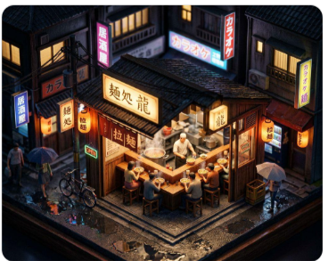
雨の路地
비 오는 골목
실시간 3D 라멘집 디오라마
현실적인 인체와 재질을 우선한 제작
사용자 제공 참고 이미지 · 실행 화면 아님
Notes:
시각적 기준: 사용자가 제공한 스크린샷 2026-10-29 100505.png. 원저작권 정보는 확인하지 않았습니다. 이미지의 구도·색감·재질을 기준으로 실제 메시 기반 장면을 제작했습니다.

Slide 2
01 / 장면 설계
차가운 골목 속
따뜻한 라멘집
대각선 위에서 열린 모서리와 ㄱ자 카운터를 관찰합니다.
두께 있는 받침대와 주변 건물이 하나의 작은 세계를 만듭니다.
드래그 회전과 확대, 기본 구도 복귀를 지원합니다.

Slide 3
02 / 인물 표현
실제 인체 메시와
관절 리그
MakeHuman 기반 Sam 모델을 사용했습니다.
인체·옷·손가락·신발을 가진 스킨 메시입니다.
손님마다 의상 색과 식사 동작의 시작 시점을 다르게 설정했습니다.
주인장에는 흰 상의와 낮은 모자, 짙은 앞치마를 적용했습니다.
Notes:
모델 출처: Innerscene, MakeHuman 기반 Sam / Sit Down and Stand Up. https://www.innerscene.com/tools/library/3d-parts/sit-down-and-stand-up-sam-3d-person-animated-66ca6c29 . 제공 페이지 CC0 표기. https://static.makehumancommunity.org/about/license.html . 의상 색상과 축척, 앉기 시점, 팔 동작을 조정했습니다.

Slide 4
03 / 비율과 접촉
한 단위는 1미터
좌석 높이 44cm 상판 높이 73cm
좌석과 상판의 높이 차이 29cm
앉기 애니메이션의 골반 이동량을 보정해 의자 중심에 맞췄습니다.
그릇 위치를 기준으로 팔의 목표점을 계산합니다.
팔 길이를 넘는 목표는 관절 도달 범위로 제한합니다.

Slide 5
04 / 재질과 움직임
목재, 기와, 금속과
젖은 포석
재질별 거칠기와 금속성을 구분하고 목재 결과 표면 요철을 적용했습니다.
냄비 젓기, 면 들어 올리기, 비, 김과 파문을 반복 재생합니다.
카메라와 가게 사이의 거리를 따라 깊이 기반 초점을 조절합니다.
Notes:
Three.js 0.170.0, MIT. https://github.com/mrdoob/three.js/tree/r170 . BokehPass와 Reflector를 활용했습니다. 사진적 완성도와 모든 시점의 자세는 실제 화면 검증이 필요합니다.

Slide 6
05 / 실행과 평가
제출 파일과 확인 범위
HTML: Chrome 또는 Edge에서 파일을 직접 엽니다.
JSON: 요구사항과 검증 기준을 편집할 수 있습니다.
소스 ZIP: 장면 코드와 로컬 에셋을 포함합니다.
관절 좌표와 가구 치수는 코드로 확인했습니다.
브라우저의 실제 화면과 식사 자세는 환경 제한으로 검증하지 못했습니다.

